Slide 1
风险价值的 Python
编程案例
主讲老师 XXX
DESIGNED & WORDPRESS ALL BY ALONIC

Slide 2
13.1 方差-协方差法测度风险价值的编程
——以 QFII重仓股为案例
13.2 历史模拟法测度风险价值的编程
——以基金重仓股为案例
目 录
13.3 蒙特卡罗模拟法测度风险价值的程
——以社保重仓股为案例
13.4 风险价值模型检验的编程
——以阳光私募基金重仓股为案例
CONTENTS
13.5 投资组合压力测试的编程
——以蓝筹股与利率债为案例
13.6 信用风险价值的编程
——以AAA评级债券投资组合为案例
13.7 压力风险价值的编程
——以伯克希尔·哈撒韦公司重仓股为案例
13.8 本章小结

Slide 3
本章导学
金融业是经营风险的行业，有效、准确地测度风险不仅关乎一家金融机构的生存，而且维系着整个金融业的稳定。“如何才能精准地测度整个投资组合的风险”曾经是长期困扰金融业从业者的一大难题，1990 年美国摩根大通首创的风险价值（Value at Risk，VaR）为有效解决这一难题带来了曙光。风险价值的简洁性、易懂性让这一风险管理工具在短短数年内风靡全球金融业，并且时至今日依然经久不衰，因此本章的案例将聚焦于风险价值测度的 Python 编程。
本章包含 7 个原创案例共计 22 个编程任务，通过这些案例的训练，读者应能够熟练掌握运用 Python 测算正常市场条件下的风险价值的方法（方差-协方差法、历史模拟法、蒙特卡罗模拟法等）、风险价值模型的合理性检验、投资组合的压力测试、信用风险价值的测度以及压力风险价值的测度等 Python 编程技术。
7个案例，22个编程任务
能够熟练掌握运用 Python 测算正常市场条件下的风险价值的方法风险价值模型的合理性检验、投资组合的压力测试、信用风险价值的测度以及压力风险价值的测度

Slide 4
本章导学
下面通过表 13-1 梳理出本章的结构安排。
表 13-1 第 13 章的结构安排
序号 | 案例标题 | 学习目标 | 编程任务 数量 | 读者扮演 的角色
1 | 方差-协方差法测度风险价值的 编程——以 QFII 重仓股为案例 | 掌握风险价值的方差-协方差法的数 学表达式以及相关 Python 编程技术 | 3 个 | 投资经理
2 | 历史模拟法测度风险价值的编程 ——以基金重仓股为案例 | 掌握风险价值的历史模拟法的建模 思路以及相关 Python 编程技术 | 3 个 | 风险经理
3 | 蒙特卡罗模拟法测度风险价值的 编程——以社保重仓股为案例 | 掌握风险价值的蒙特卡罗模拟法的 建模思路以及相关 Python 编程技术 | 3 个 | 基金经理
4 | 风险价值模型检验的编程——以 阳光私募基金重仓股为案例 | 掌握风险价值模型合理性的验证方 法以及相关 Python 编程技术 | 3 个 | 权益风险 总监
5 | 投资组合压力测试的编程——以 蓝筹股与利率债为案例 | 掌握设置压力情景的思路、压力测试的 建模方法以及相关Python 编程技术 | 3 个 | 首席风险官
6 | 信用风险价值的编程——以AAA 评级债券投资组合为案例 | 掌握信用风险价值的概念、建模思路 以及相关 Python 编程技术 | 4 个 | 执行委员会 主席
7 | 压力风险价值的编程——以伯克 希尔·哈撒韦公司重仓股为案例 | 掌握压力风险价值的概念、建模思路 以及相关 Python 编程技术 | 3 个 | 董事会主席
 | 合计 |  | 22 个
在开始练习本章的案例之前，建议读者先学习《基于 Python 的金融分析与风险管理（第 2 版）》第 15 章的相关内容。

Slide 5
13.1
方差-协方差法测度风险价值的编程
——以 QFII重仓股为案例
13.1.1 案例详情
背景介绍
A 公司是总部位于北京的一家信托公司，驰骋金融市场近 40 年，致力于成为全球财富管理服务的提供商。为了提高公司自有资金收益水平并且保持自有资金具有较高的流动性，公司将自有资金主要用于配置 A 股股票。受限于公司自身的投资研究水平，遵循的投资逻辑是密切跟踪 QFII 集中配置的 A 股股票，并且基于这些重仓股构建自有资金的投资组合。
假定你是该公司的投资经理，负责公司的股票投资工作。根据 A 股上市公司 2021 年半年报披露的信息，截止到 2021 年 6 月末，QFII 配置的股票资产中，持股比例超过 5%（占公司股票发行规模）并且不少于 4 家 QFII 同时持有的股票数量达到了 11 只，按照股票上市日不晚于 2019 年 1 月 1日的原则以及基于这些上市公司的最新基本面情况，你从这些股票中精选了 5 只拟投资的股票，分别是透景生命、双环传动、回天新材、迈为股份以及飞科电器。
对此，你结合这些重仓股的基本面以及 A 公司自有资金的实际情况，向公司的投资决策委员会提交了一份运用公司自有资金配置这些股票的书面建议方案，总投资金额为 2 亿元，股票配置的时间为2021年10月8日。表13-2列出了这些股票在投资组合中拟配置的权重以及2019年1月至2021年 9 月期间部分日收盘价数据，完整的数据存放在 Excel 文件中。
表 13-2 投资组合中拟配置股票的权重以及 2019 年 1 月至 2021 年 9 月的部分日收盘价 单位：元/股
日期 | 透景生命 （代码：300642） | 双环传动 （代码：002472） | 回天新材 （代码：300041） | 迈为股份 （代码：300751） | 迈为股份 （代码：300751）
 | 权重比例 30% | 权重比例 26% | 权重比例 21% | 权重比例 14% | 权重比例 9%
2019-01-02 | 36.1100 | 5.6600 | 6.7100 | 125.6900 | 37.0400
2019-01-03 | 36.8800 | 5.7200 | 6.7400 | 126.6100 | 35.9600
2019-01-04 | 37.8700 | 5.9600 | 6.8700 | 135.3600 | 36.2400
…… | …… | …… | …… | …… | ……
2021-09-28 | 69.4800 | 21.7500 | 15.4500 | 1089.6840 | 39.9500
2021-09-29 | 64.4040 | 21.5500 | 14.9200 | 1087.2000 | 39.5200
2021-09-30 | 65.8440 | 23.4900 | 15.2500 | 1097.1540 | 39.1300
注：针对迈为股份，其公司在2021 年5 月18 日以资本公积金形式向全体股东每10 股转增8 股，因此，从2021 年5 月18 日开始的股票价格按照复权后的价格展示；针对透景生命，其公司在2021 年9 月16 日以资本公积金形式向全体股东每10 股转增8 股，因此，从2021 年9 月16 日开始的股票价格按照复权后的价格展示。相关计算公式如下：复权后股票价格=股票行情价格×1.8。 数据来源（不含权重数据）：上海证券交易所、深圳证券交易所。 | 合计 |  | 22 个
在公司投资决策委员会审议该配置方案时，作为该委员会成员之一的首席风险官提出，为了应对未来投资中可能出现的风险，要求你运用风险价值测算该投资组合的风险，并且在测算风险价值的过程中建议采用方差-协方差法（variance-covariance method），同时将相关测算结果补充至原有的配置方案中。为此，你需要借助 Python 完成 3 个编程任务。

Slide 6
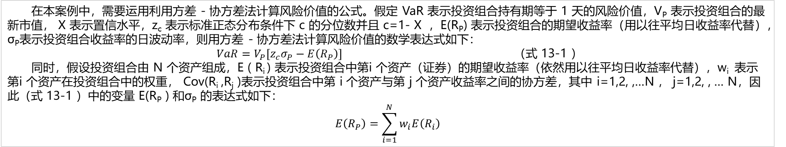
13.1
方差-协方差法测度风险价值的编程
——以 QFII重仓股为案例
13.1.2 编程任务
任务1
为了今后计算的便利，需要在 Python 中自定义一个运用方差-协方差法测算风险价值的函数。
任务2
导入包含2019年1月至2021年9月期间这些股票日收盘价数据的Excel文件，同时结合任务1自定义的函数，分别计算在持有期为1天和10天、置信水平为95%和99%的情况下投资组合的风险价值。
任务3
当持有期取值是位于[1,30]的等差数列时，计算在置信水平分别为 95%和 99%条件下投资组合的风险价值；同时，当置信水平取值是位于[95%,99%]的等差数列时，计算持有期分别为 1 天和10 天的投资组合风险价值；最后，将相关的结果进行可视化。为了对比的需要，建议通过 1 × 2 的子图模式依次展示持有期与风险价值的关系（第 1 张子图）、置信水平与风险价值的关系（第 2 张子图）。
13.1.3 编程提示
在本案例中，需要运用利用方差 - 协方差法计算风险价值的公式。假定 VaR 表示投资组合持有期等于 1 天的风险价值，V_{P} 表示投资组合的最新市值， X 表示置信水平，z_{c} 表示标准正态分布条件下 c 的分位数并且 c=1- X ，E(R_{P}) 表示投资组合的期望收益率（用以往平均日收益率代替），σ_{P}表示投资组合收益率的日波动率，则用方差 - 协方差法计算风险价值的数学表达式如下：
$VaR=V_{P}\left[z_{c}σ_{P}−E\left(R_{P}\right)\right]$ （式 13-1 ）
同时，假设投资组合由 N 个资产组成，E ( R_{i} ) 表示投资组合中第i 个资产（证券）的期望收益率（依然用以往平均日收益率代替），w_{i} 表示第i 个资产在投资组合中的权重， Cov(R_{i} ,R_{j} )表示投资组合中第 i 个资产与第 j 个资产收益率之间的协方差，其中 i=1,2, ,…N ， j=1,2, , … N，因此（式 13-1 ）中的变量 E(R_{P} ) 和σ_{P} 的表达式如下：
$$E\left(R_{P}\right)=\sum_{i=1}^{N}{w_{i}E\left(R_{i}\right)}$$
（式 13-2 ）

Slide 7
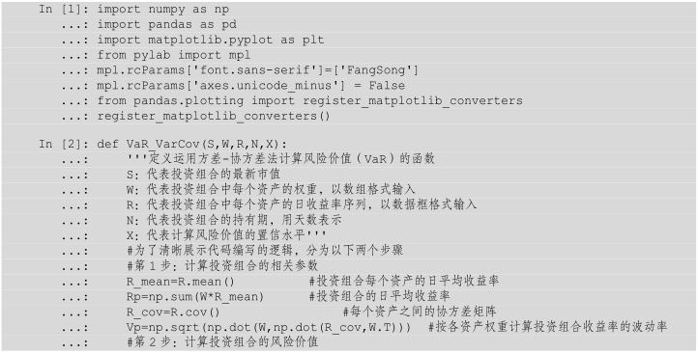

13.1
方差-协方差法测度风险价值的编程
——以 QFII重仓股为案例
$$σ_{P}=\sqrt{\sum_{i=1}^{N}{\sum_{j=1}^{N}{w_{i}w_{j}Cov\left(R_{i} ,R_{j}\right)}}}$$
（式 13-3）
此外，针对同一种方法计算得到的风险价值，在相同置信水平下，持有期为 N 天的风险价值与持有期为 1 天的风险价值之间近似满足如下的平方根法则： $N天的VaR=\sqrt{N}×1天的VaR$ （式 13-4 ）
13.1.4 参考代码与说明
1．针对任务 1
在右侧自定义的函数 VaR_VarCov 中，只需要输入投资组合的最新市值、投资组合中每个资产的权重、每个资产的日收益率序列、持有期以及置信水平等参数，就可以很方便地获取运用方差 -协方差法计算得到的在某个持有期和某一置信水平条件下的风险价值。

Slide 8
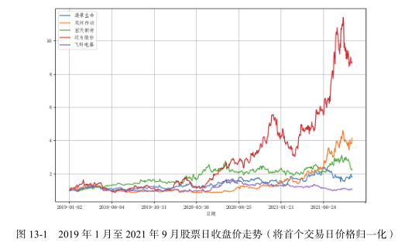

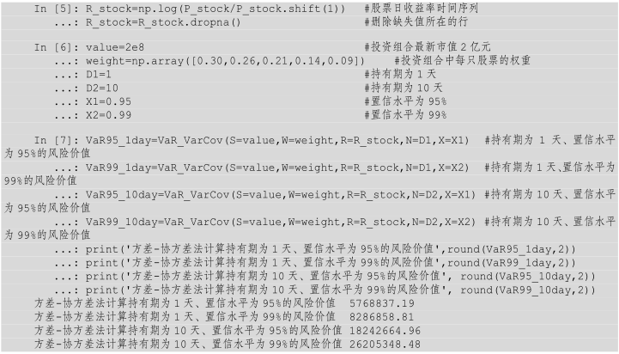
13.1
方差-协方差法测度风险价值的编程
——以 QFII重仓股为案例
2．针对任务 2
从图 13-1 中可以清楚地看到，在 2019 年 1 月至 2021 年 9 月期间内，迈为股份的股价走势最为强劲，涨幅超过 7 倍，给投资者带来的财富收益最大；飞科电器股价的表现最糟糕，几乎是在原地打转；其他 3 只股票价格在该期间收获了 1 倍至 3 倍的涨幅，这说明股票投资中择股的重要性。
从以上的输出结果可以看到，配置方案中的投资组合在 1 个交易日内，有 95% 的可能性亏损不会超过 576.88 万元，有 99% 的可能性亏损不会超过 828.69 万元；在 10 个交易日内，有 95% 的可能性亏损不会超过 1824.27 万元，有 99% 的可能性亏损不会超过 2620.53 万元。

Slide 9
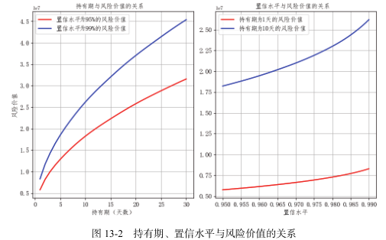
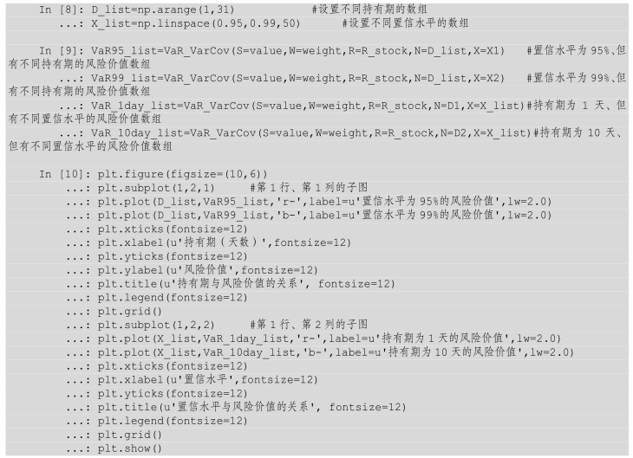
13.1
方差-协方差法测度风险价值的编程
——以 QFII重仓股为案例
3．针对任务 3
通过观察图 13-2 ，可以得到以下 3 个有价值的结论。
一是投资组合的风险价值是关于持有期变量、置信水平变量的递增函数。
二是根据第 1 张子图（持有期与风险价值的关系），伴随着持有期拉长，不同置信水平条件下风险价值之间的差异会逐步拉大，在图中就呈现出一个“喇叭口”形状。
三是根据第 2 张子图（置信水平与风险价值的关系），当投资组合的持有期越长时，风险价值对置信水平的敏感性（即图中曲线的斜率）也就越高。

Slide 10
13.2
历史模拟法测度风险价值的编程
——以基金重仓股为案例
13.2.1 案例详情
背景介绍
B 公司是总部位于广州的一家金融投资公司，经过了 20 余年的发展，已经形成了综合金融、产融合作、具有陆港两地特色优势的多元金融投资集团。为了提高公司自有资金的收益水平并且保持自有资金具有较高的流动性，该公司将自有资金主要用于配置 A 股股票，遵循的投资逻辑是依据国内公募基金对外披露的重仓股票来配置投资组合。
通过研究国内公募基金 2021 年上半年报对外披露的信息， B 公司发现基金持股比例超过 30%的股票有 84 只。按照股票上市日期不晚于 2017 年并且结合上市公司的基本面情况， B 公司在 2021年 9 月末构建了包含百润股份、中科电气、振华科技、赣锋锂业、健帆生物以及天华超净共计 6 只A 股股票的投资组合，总投资金额为 5 亿元。表 13-3 列出了这些股票在投资组合中拟配置的权重以及 2017 年 1 月至 2021 年 9 月期间部分日收盘价数据，完整的数据存放在 Excel 文件中。
表 13-3 股票配置的权重和 2017 年 1 月至 2021 年 9 月期间股票的部分日收盘价 单位：元/股
日期 | 百润股份 （代码：002568） | 中科电气 （代码：300035）） | 振华科技 （代码：000733） | 赣锋锂业 （代码：002460） | 健帆生物 （代码：300529） | 天华超净 （代码：300390）
 | 权重比例 22% | 权重比例 20% | 权重比例 17% | 权重比例 16% | 权重比例 13% | 权重比例 12%
2017-01-03 | 20.3000 | 15.1100 | 18.1500 | 26.5400 | 47.3400 | 12.6800
2017-01-04 | 20.4600 | 15.3500 | 18.3500 | 28.2700 | 48.1700 | 12.9000
2017-01-05 | 20.5200 | 15.4900 | 18.8900 | 28.1500 | 47.0700 | 12.8200
…… | …… | …… | …… | …… | …… | ……
2021-09-28 | 70.7000 | 30.9200 | 99.6600 | 159.6900 | 57.8000 | 105.4800
2021-09-29 | 69.0000 | 28.6300 | 96.8800 | 152.9700 | 57.3000 | 93.5000
2021-09-30 | 74.4900 | 30.5200 | 100.2200 | 162.9400 | 58.5600 | 107.3500
数据来源（不含权重数据）：上海证券交易所、深圳证券交易所。 | 合计 |  | 22 个
假定你是 B 公司的一位风险经理，主要负责针对股票投资的日常风险管理工作。根据公司首席风险官的要求，为了能够有效应对未来可能出现的极端风险，你需要运用风险价值并采用历史模拟法（ historical method ）测量该投资组合的风险，因此需要运用 Python 完成 3 个编程任务。

Slide 11
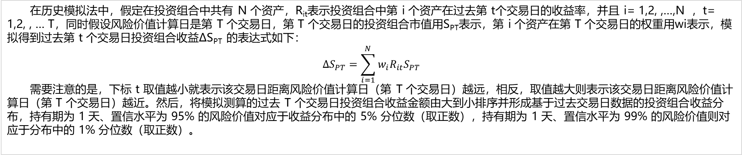
13.2
历史模拟法测度风险价值的编程
——以基金重仓股为案例
13.2.2 编程任务
任务1
为了今后能够高效地计算风险价值，需要在 Python 中自定义一个运用历史模拟法测算风险价值的函数。
任务2
导入包含 2017 年 1 月至 2021 年 9 月期间股票日收盘价数据的 Excel 文件，同时运用任务 1 自定义的函数，分别计算在持有期为 1 天和 10 天、置信水平为 95% 和 99% 条件下投资组合的风险价值。
任务3
为了进行对比，公司首席风险官还要求选取 2019 年 1 月至 2021 年 9 月作为测算风险价值的新时间区间，并且依据这一新的时间区间重新用历史模拟法测算在持有期为 1 天和 10 天、置信水平为 95% 和 99% 条件下投资组合的风险价值。
13.2.3 编程提示
在历史模拟法中，假定在投资组合中共有 N 个资产，R_{it}表示投资组合中第 i 个资产在过去第 t个交易日的收益率，并且 i= 1,2, ,…,N ，t= 1,2, , … T，同时假设风险价值计算日是第 T 个交易日，第 T 个交易日的投资组合市值用S_{PT}表示，第 i 个资产在第 T 个交易日的权重用wi表示，模拟得到过去第 t 个交易日投资组合收益ΔS_{PT} 的表达式如下：
$$∆S_{PT}=\sum_{i=1}^{N}{w_{i}R_{it}S_{PT}}$$
需要注意的是，下标 t 取值越小就表示该交易日距离风险价值计算日（第 T 个交易日）越远，相反，取值越大则表示该交易日距离风险价值计算日（第 T 个交易日）越近。然后，将模拟测算的过去 T 个交易日投资组合收益金额由大到小排序并形成基于过去交易日数据的投资组合收益分布，持有期为 1 天、置信水平为 95% 的风险价值对应于收益分布中的 5% 分位数（取正数），持有期为 1 天、置信水平为 99% 的风险价值则对应于分布中的 1% 分位数（取正数）。
（式 13-5 ）

Slide 12
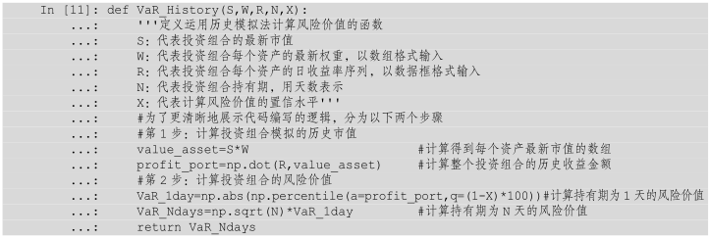
13.2
历史模拟法测度风险价值的编程
——以基金重仓股为案例
13.2.4 参考代码与说明
1．针对任务 1
在以上自定义的函数 VaR_History 中，只需要输入投资组合的最新市值、投资组合中每个资产的最新权重、每个资产的日收益率序列、持有期以及置信水平等参数，就可以快速获取运用历史模拟法计算得到的风险价值。

Slide 13
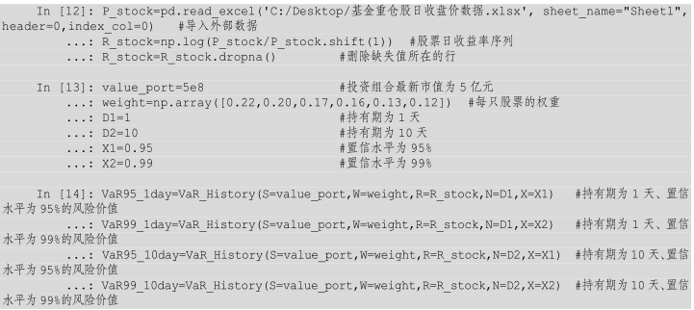
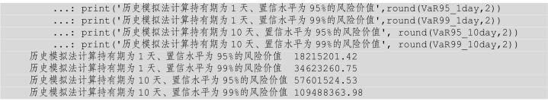
13.2
历史模拟法测度风险价值的编程
——以基金重仓股为案例
2．针对任务 2
从计算结果可以发现，在投资组合的最新市值为 5 亿元的情况下，在 1 个交易日内，有95% 的可能性投资组合的亏损不超过 1821.52 万元，有 99% 的可能性亏损不超过 3462.33 万元；在10 个交易日内，有 95% 的可能性投资组合的亏损不超过 5760.15 万元，有 99% 的可能性最大亏损不超过 1.09 亿元。

Slide 14
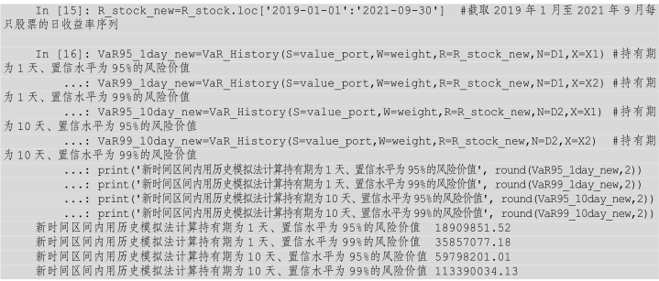
13.2
历史模拟法测度风险价值的编程
——以基金重仓股为案例
3．针对任务 3
从左侧的输出结果可以看到，当时间区间重新选择为 2019 年 1 月至 2021 年 9 月时，运用历史模拟法得到的风险价值相比任务 2 （运用 2017 年 1 月至 2021 年 9 月）的风险价值略有提高。表 13-4比较了两个不同时间区间并采用历史模拟法所得到的风险价值。
表 13-4 选取不同时间区间并运用历史模拟法得到的风险价值
持有期 | 置信水平 | 选择的时间区间
 |  | 2017 年 1 月至 2021 年 9 月 | 2019 年 1 月至 2021 年 9 月
1 天 | 95% | 1821.52 万元 | 1890.99 万元
 | 99% | 3462.33 万元 | 3585.71 万元
10 天 | 95% | 5760.15 万元 | 5979.82 万元
 | 99% | 1.09 亿元 | 1.13 亿元
从表 13-4 可以得出结论，运用历史模拟法得到的风险价值会受到所选择的时间区间影响，并且有时候敏感程度还可能比较高。因此，在运用历史模拟法的过程中，对时间区间的选择需要十分谨慎，否则可能会高估或者低估投资的风险。

Slide 15
13.3
蒙特卡罗模拟法测度风险价值的编程
——以社保重仓股为案例
13.3.1 案例详情
背景介绍
C 公司是总部位于上海的一家私募基金管理公司，公司将风险防范放在首位，同时兼顾组合的盈利空间和流动性。公司在 2021 年 10 月发行了一只私募证券投资基金，该基金的投资逻辑主要是参考已对外披露的全国社保基金重仓股进行资产配置。
根据 Wind 统计，全国社保基金在 2021 年 6 月末配置的股票资产中，持股比例超过 8% （占公司股票发行规模）的上市公司股票数量达到了 16 只。按照股票首次公开发行（ Initial Public Offerings ， IPO ）不晚于 2018 年 1 月的择股原则，并且结合对上市公司基本面的最新研判， C 公司从这 16 只股票中精选了 7 只构建一个投资组合，这些股票分别是菲利华、皮阿诺、云图控股、凌霄泵业、激智科技、人福医药以及我武生物。表 13-5 列出了在 2021 年 10 月末该基金投资组合中每只股票的权重以及 2018 年 1 月至 2021 年 10 月期间的部分日收盘价数据。此外，该基金在 2021 年 10 月末的市值是 7.6 亿元。
表13-5 投资组合中每只股票的权重以及2018 年1 月至2021 年10 月末的部分日收盘价数据 单位：元/股
日期 | 菲利华 代码：（300395） | 皮阿诺 代码：（002853） | 云图控股 代码：（002539） | 凌霄泵业 代码：（002884） | 激智科技 代码：（300566） | 人福医药 代码：（600079） | 我武生物 代码：（300357）
 | 权重比例 20% | 权重比例 17% | 权重比例 15% | 权重比例 14% | 权重比例 12% | 权重比例 11% | 权重比例 11%
2018-01-02 | 16.7300 | 33.8800 | 6.5100 | 52.6900 | 38.1000 | 18.2200 | 50.0700
2018-01-03 | 17.2400 | 33.5600 | 6.4100 | 52.7200 | 38.3800 | 18.3700 | 49.9200
2018-01-04 | 17.1500 | 32.7800 | 6.3300 | 52.4700 | 38.4000 | 18.3300 | 49.4500
…… | …… | …… | …… | …… | …… | …… | ……
2021-10-27 | 53.7900 | 14.5000 | 16.8900 | 20.6500 | 22.0600 | 20.4100 | 52.9400
2021-10-28 | 54.3400 | 14.4100 | 15.3000 | 20.8000 | 21.4000 | 20.2500 | 53.0200
2021-10-29 | 55.7600 | 14.9000 | 16.0200 | 21.9600 | 21.8700 | 21.0800 | 53.6500
数据来源（不含权重数据）：上海证券交易所、深圳证券交易所。 | 合计 |  | 22 个
为了更加准确地评估整个投资组合的风险状况，努力提升投资团队的风险管理水平，你作为负责管理该只基金投资的基金经理，希望采用蒙特卡罗模拟法（ Monte Carlo Simulation Method ，MCSM ）计量 2021 年 10 月末该基金的风险价值。对此，你需要运用 Python 完成 3 个编程任务。

Slide 16
13.3
蒙特卡罗模拟法测度风险价值的编程
——以社保重仓股为案例
13.3.2 编程任务
任务1
为了计算风险价值的便捷，需要在 Python 中自定义运用蒙特卡罗模拟法测度风险价值的函数，同时假定每只股票收益率均服从标准正态分布。
任务2
导入包含 2018 年 1 月至 2021 年 9 月股票日收盘价数据的 Excel 文件，通过任务 1 自定义的函数，同时假定模拟次数为 1 万，分别计算在持有期为 1 天和 10 天、置信水平为 95% 和 99%情况下投资组合的风险价值。
任务3
为了进一步提高计算结果的精确程度，将模拟次数分别增加至 10 万、 50 万和 100 万，重新计算在持有期为 1 天和 10 天、置信水平为 95% 和 99% 情况下投资组合的风险价值。
13.3.3 编程提示
针对蒙特卡罗模拟法，具体的建模思路如下：假设一个投资组合由 M 个资产组成，Si 表示第 i个资产的当前价值，SP 表示投资组合的当前价值，第 i 个资产价值在一个交易日内的百分比变化（收益率）用xi 表示。用蒙特卡罗模拟法计算投资组合的风险价值时，分为如下 6 个步骤。

Slide 17



13.3
蒙特卡罗模拟法测度风险价值的编程
——以社保重仓股为案例
利用第 i 个资产的当前价值Si 加总计算出投资组合的当前价值
$$S_{P}=\sum_{i=1}^{M}{S_{i}}$$
在第 i 个资产价值的日百分比变化x_{i} 所服从的分布中进行 1 次抽样并得到x^{j}_{i} ，上标 j表示第 j 次抽样并且 j=1,2, , …,N ，其中 N 表示设定的模拟次数（即模拟的路径数量）。
1
2
计算得到在本次抽样中，模拟的整个投资组合在下一个交易日的价值变动
$$∆S_{P}^{j}=\sum_{i=1}^{M}{x_{i}^{j}S_{j}}$$
3
由x^{j}_{i} 模拟计算得到本次抽样中第 i 个资产在下一个交易日的收益额x^{j}_{i}S_{i}
4
根据设定的模拟次数重复上面的第 2 步至第 4 步，比如模拟次数是 1 万（ N =10000 ），则就需要重复第 2 步至第 4 步共计 1 万次，并且将ΔS^{j}_{p} 的金额由大到小进行排序，从而建立投资组合在下一个交易日的收益额ΔS_{p} 的概率分布。
持有期为 1 天、置信水平为 X 的投资组合风险价值对应于在
ΔSp 分布中的 X 分位数。此外，在模拟过程中需运用金融资产价格服从的随机过程公式，具体就是
$p_{t+∆t}=p_{t}e^{\left(μ−\frac{1}{2}σ^{2}\right)∆t+σε_{t}\sqrt{∆t}}$ （式 13-6 ）
其中，p_{t+Δt}和p_{t} 分别表示在 t+Δt 时刻和 t 时刻的股票价格，（式 13-6 ）与 8.6.3 小节的（式 8-7 ）是相似的。
5
6

Slide 18
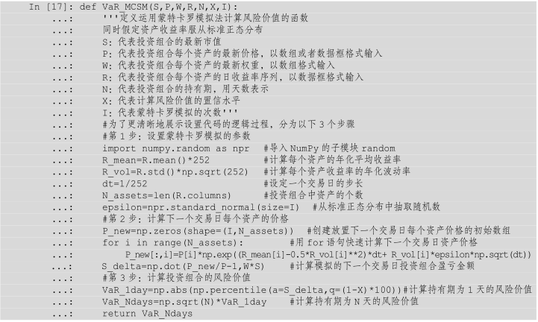
13.3
蒙特卡罗模拟法测度风险价值的编程
——以社保重仓股为案例
13.3.4 参考代码与说明
1．针对任务 1
右侧自定义的函数 VaR_MCSM 中，只需要输入投资组合的最新市值、投资组合中每个资产的最新价格、每个资产的最新权重、每个资产的日收益率序列、持有期、置信水平以及模拟次数等参数，就可以快速获取运用蒙特卡罗模拟法计算得到的风险价值。
此外，需要引起大家注意的是，由于每一次的随机数是随机生成的，因此重复运用蒙特卡罗模拟法得到的每一次风险价值数据是存在差异的。

Slide 19
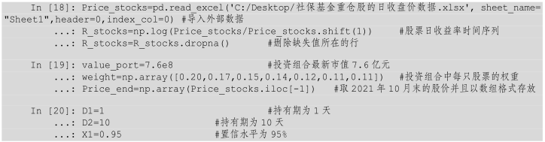
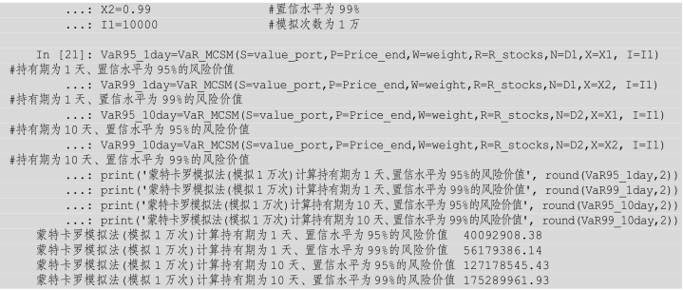
13.3
蒙特卡罗模拟法测度风险价值的编程
——以社保重仓股为案例
2．针对任务 2
根据左侧在运用蒙特卡罗模拟法并模拟 1 万次的情况下输出的结果，可以得出以下的结论：
在投资组合市值为 7.6 亿元的情况下，在未来 1 个交易日内，有 95% 的可能性亏损不超过 4009.29 万元，有 99% 的可能性亏损不超过 5617.94 万元；在未来 10 个交易日内，有 95% 的可能性亏损不超过 1.27 亿元，有 99% 的可能性亏损不超过 1.75 亿元。需要注意的是，由于生成的数是随机的，因此每次运用蒙特卡罗模拟法计算得到的风险价值会有差异，但是差异通常较小。

Slide 20
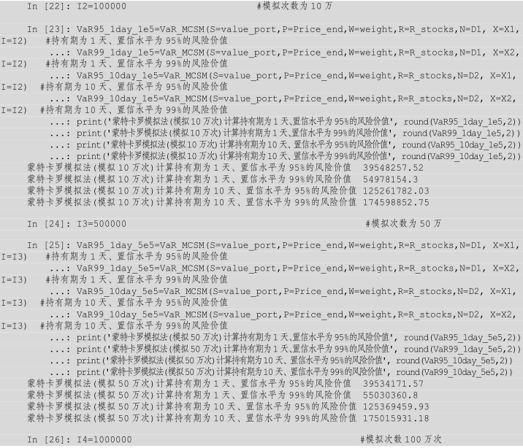
13.3
蒙特卡罗模拟法测度风险价值的编程
——以社保重仓股为案例
3．针对任务 3

Slide 21
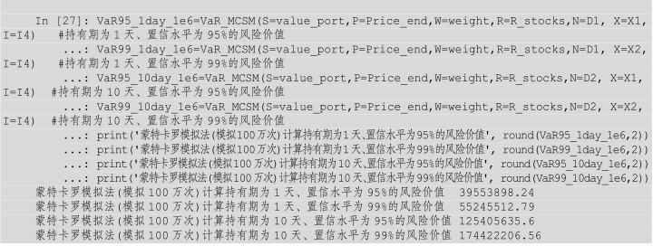
13.3
蒙特卡罗模拟法测度风险价值的编程
——以社保重仓股为案例
根据蒙特卡罗模拟法输出的结果，表 13-6 梳理出了在不同模拟次数以及不同持有期和置信水平条件下，计算得到的投资组合风险价值。
表 13-6 运用蒙特卡罗模拟法（不同模拟次数）计算得到的投资组合风险价值
在不同持有期和置信水平下的 风险价值 | 不同模拟次数得到的风险价值
 | 1 万次 | 10 万次 | 50 万次 | 100 万次
持有期为1天、置信水平为95% 的风险价值 | 4009.29 万元 | 3954.83 万元 | 3953.42 万元 | 3955.39 万元
持有期为1天、置信水平为99% 的风险价值 | 5617.94 万元 | 5497.82 万元 | 5503.03 万元 | 5524.55 万元
持有期为 10 天、置信水平为 95%的风险价值 | 1.27 亿元 | 1.25 亿元 | 1.25 亿元 | 1.25 亿元
持有期为 10 天、置信水平为 99%的风险价值 | 1.75 亿元 | 1.75 亿元 | 1.75 亿元 | 1.74 亿元
注：由于是随机抽样，因此每次运用蒙特卡罗模拟法得到的风险价值是存在变化的。
从表 13-6 中的数据可以得出两个结论：一是对于较低模拟次数（比如 1 万次）与较高模拟次数（比如 100 万次），所得到的风险价值存在较大的差异；二是当模拟次数达到 50 万及以上时，得到的风险价值的差异就变得较小。

Slide 22
13.4
风险价值模型检验的编程
——以阳光私募基金重仓股为案例
13.4.1 案例详情
背景介绍
D 公司是总部位于杭州的一家金融控股公司，践行“金融为实体经济服务”的理念，实施“大布局、大整合、大协同”三大工程。该公司偏好于运用自有资金配置 A 股股票以提升潜在的收益回报，在构建投资股票池过程中将充分参考国内阳光私募基金持有的 A 股重仓股。
根据 A 股上市公司对外披露的年报以及 Wind 统计， 2020 年 6 月末国内阳光私募基金配置的股票资产中，持股比例超过 20% （占公司股票发行规模）的重仓股一共有 11 只。 D 公司的权益投资部门根据投资风格、风险偏好并结合上市公司的基本面情况从这 11 只股票中精选出 7 只进行配置并长期持有，这些股票依次是道森股份、博雅生物、启迪药业、新华百货、华控赛格、禾盛新材以及金字火腿，同时为了增厚投资的安全垫，也配置了工银纯债基金（开放式债券型基金）。
表 13-7 股票名称、持股数量以及 2018 年 1 月至 2021 年 10 月部分日收盘价数据 单位：元/股
日期 | 道森股份 （代码： 603800 ） | 博雅生物 （代码： 300294 ） | 启迪药业 （代码： 000590 ） | 新华百货 （代码： 600785 ） | 华控赛格 （代码： 000068 ） | 禾盛新材 （代码： 002290 ） | 金字火腿 （代码： 002515 ）
 | 持有 220 万股 | 持有 100 万股 | 持有 290 万股 | 持有 170 万股 | 持有 380 万股 | 持有 310 万股 | 持有 250 万股
2018-01-02 | 16.5500 | 31.4500 | 15.2500 | 21.0800 | 5.4000 | 13.1000 | 8.3000
2018-01-03 | 16.5500 | 31.1100 | 15.1700 | 21.3700 | 5.3900 | 13.1400 | 8.5200
2018-01-04 | 16.7800 | 31.2500 | 14.9800 | 21.1500 | 5.3700 | 13.4500 | 8.4500
…… | …… | …… | …… | …… | …… | …… | ……
2020-09-30 | 10.6500 | 40.2500 | 9.6000 | 15.2200 | 3.1400 | 4.8800 | 6.2000
…… | …… | …… | …… | …… | …… | …… | ……
2021-10-27 | 19.3600 | 39.3500 | 7.7300 | 12.6000 | 2.8000 | 7.5200 | 4.8800
2021-10-28 | 19.9900 | 38.1700 | 7.6200 | 12.6000 | 2.8300 | 7.2700 | 4.8300
2021-10-29 | 18.5100 | 39.2000 | 7.7400 | 12.3400 | 2.8900 | 7.3400 | 4.9900
注：表中的持有数量是 2020 年 9 月 30 日的数据并且此后一直保持不变。 数据来源（不包括持有数量）：上海证券交易所、深圳证券交易所。 | 合计 |  | 22 个
D 公司投资的初始日期是 2020 年 9 月 30 日并且按照收盘价买入。表 13-7 列出了在 D 公司的投资组合中每只股票的持有数量以及 2018 年 1 月至 2021 年 10 月的部分日收盘价数据，全部数据存放于 Excel 文件中。此外，由于 D 公司始终奉行价值投资的理念，因此从 2020 年 9 月末至 2021年 10 月末期间一直未调整投资组合中的股票以及持有数量。
假定你担任 D 公司的权益风险总监，日常的工作就是负责监测并计量公司权益投资业务的风险。根据公司风险管理制度的要求，在 2021 年 10 月末需要开展针对风险价值模型合理性的检验，进而定期评估风险价值模型的有效性。因此，你需要运用 Python 完成 3 个编程任务。

Slide 23
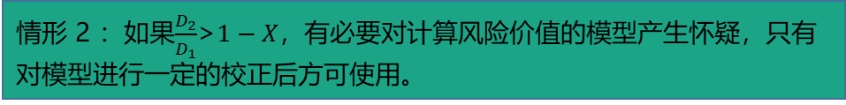
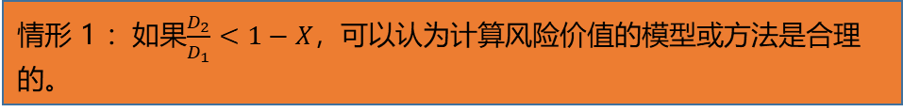
13.4
风险价值模型检验的编程
——以阳光私募基金重仓股为案例
13.4.2 编程任务
任务1
导入包含 2018 年 1 月至 2021 年 10 月期间表 13-7 中各只股票日收盘价数据的 Excel文件，计算 D 公司在 2020 年 9 月 30 日初始的投资金额；同时，基于 2018 年 1 月至 2020 年 9 月30 日的数据并且运用 13.1 节至 13.3 节自定义的计算风险价值的函数，依次采用方差 - 协方差法、历史模拟法以及蒙特卡罗模拟法（模拟次数为 10 万次），计算持有期为 1 天、置信水平分别为 95% 和99% 的投资组合风险价值（即 2020 年 9 月 30 日的投资组合风险价值）。
任务2
通过 Python 自定义一个检验风险价值模型合理性的函数，要求该函数输出两个结果：一是在新样本数据中超出风险价值的天数；二是该天数占整个交易日天数（新样本数据）的比重。
任务3
以 2020 年 10 月至 2021 年 10 月期间的数据作为测试的新样本数据，并且投资组合中每只股票的持有数量保持不变，运用任务 2 自定义的检验函数，判断任务 1 中运用不同模型得到投资组合风险价值的合理性。
13.4.3 编程提示
风险价值模型合理性的检验逻辑如下：假定计算得到投资组合持有期为 1 天、置信水平为 X 的风险价值用 V 表示；选取一个新的观测期间，新期间可以与原有观测期间重叠或者不重叠；假定新期间的交易日总天数是D1 ，在新期间内测算出每日的投资组合损失超出 V 的天数是D2 ，分以下两种情形进行判断。
情形 1 ：如果$\frac{D_{2}}{D_{1}}<1−X$，可以认为计算风险价值的模型或方法是合理的。
情形 2 ：如果$\frac{D_{2}}{D_{1}}$>$1−X$，有必要对计算风险价值的模型产生怀疑，只有对模型进行一定的校正后方可使用。

Slide 24
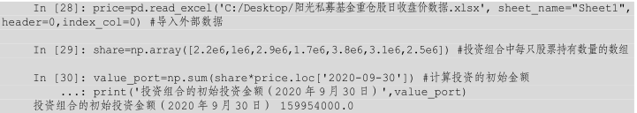
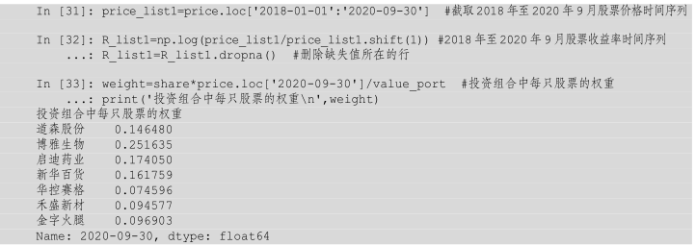
13.4
风险价值模型检验的编程
——以阳光私募基金重仓股为案例
13.4.4 参考代码与说明
1．针对任务 1
通过计算可以看到， D 公司投资组合的初始投资金额为 1.60 亿元左右。
从左侧的权重输出结果来看，在整个投资组合中，博雅生物的占比最高，其占比为 25.16% 左右，相比之下，华控赛格的占比最低，不到 7.50% 。

Slide 25
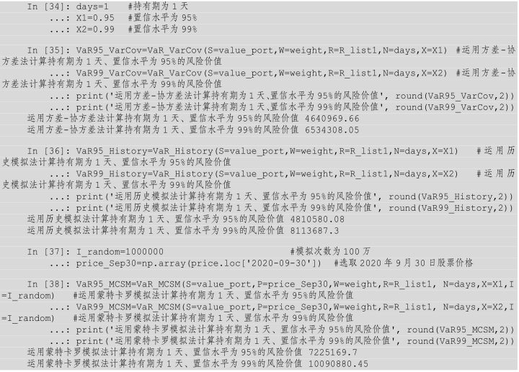
13.4
风险价值模型检验的编程
——以阳光私募基金重仓股为案例
表 13-8 依据以上的输出结果，汇总并梳理了运用不同的方法测算得到的投资组合风险价值。
从表中不难发现，无论是置信水平为 95% 还是 99% 的风险价值，运用蒙特卡罗模拟法计算得到的结
果都是最大的，运用方差 - 协方差法得到的结果则最小。
表 13-8 不同方法计算得到的投资组合风险价值（投资组合初始成本 1.60 亿元）
不同持有期与置信水平下的风险价值 | 方差-协方差法 | 历史模拟法 | 蒙特卡罗模拟法（模拟 100 万次）
持有期为 1 天、置信水平为 95%的风险价值 | 464.10 万元 | 481.06 万元 | 722.52 万元
持有期为 1 天、置信水平为 99%的风险价值 | 653.43 万元 | 811.37 万元 | 1009.09 万元
注：由于是随机抽样，因此每次运用蒙特卡罗模拟得到的风险价值是存在变化的。

Slide 26
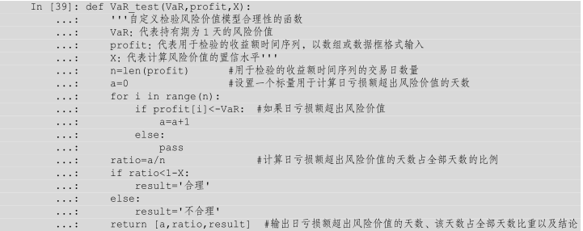
13.4
风险价值模型检验的编程
——以阳光私募基金重仓股为案例
2．针对任务 2
在以上自定义的 VaR_test 函数中，只需要输入风险价值、投资组合收益额时间序列以及置信水平这 3 个参数，就可以高效地检验出在新的观测期间采用不同方法计算得到的风险价值是否合理。

Slide 27
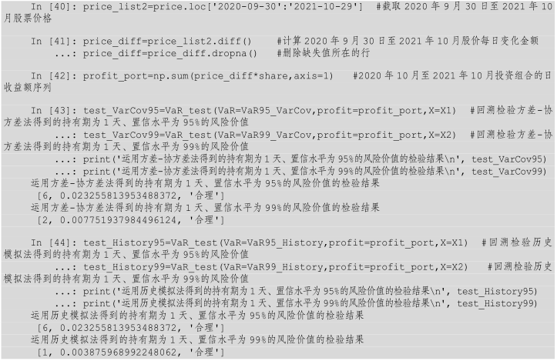
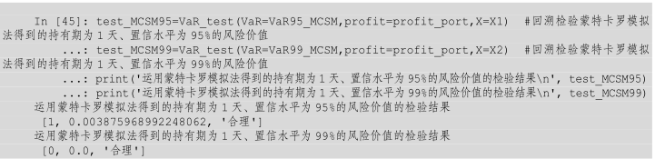
13.4
风险价值模型检验的编程
——以阳光私募基金重仓股为案例
3．针对任务 3
根据左侧的输出，运用 3 种不同方法所得到的结果均通过了合理性检验。在这种情况下，通常依据“最小化原则”，选择风险价值最小的模型测算风险价值，从而尽量减少风险价值对资本的占用，最大化地发挥资本的作用。
综上所述，针对 D 公司的证券投资组合，选择运用方差 - 协方差法计算的风险价值作为日常的风险管理工具更合适，以此配置的风险资本将比较合理。

Slide 28
13.5
投资组合压力测试的编程
——以蓝筹股与利率债为案例
13.5.1 案例详情
背景介绍
E 公司是注册在上海自贸区的一家合资证券公司，致力于成为一家“机制灵活、管理规范、服务卓越、经营稳健”的现代投资公司。该公司自营业务的投资组合在 2021 年 11 月末配置了 4 只 A股蓝筹股和 4 只利率债，其中，蓝筹股分别是中国石化、中国中免、长江电力以及恒瑞医药，利率债分别是 14 附息国债 12 、 16 附息国债 23 、 20 天津债 56 以及 17 福建 11 。
表 13-9 列出了这 4 只股票与沪深 300 指数在 2019 年 1 月至 2021 年 11 月期间的部分日收盘价以及投资组合中股票的持股数量，全部收盘价数据存放于 Excel 文件中。此外，表 13-10 列出了 2021年 11 月末投资组合中 4 只债券的要素信息以及持有面值。
表 13-9 4 只蓝筹股和沪深 300 指数在 2019 年 1 月至 2021 年 11 月期间部分日收盘价以及最新持股数量
日期 | 中国石化 （代码：600028） | 中国中免 （代码：601888） | 长江电力 （代码：600900） | 恒瑞医药 （代码：600276） | 沪深 300 指数 （代码：000300） ）
 | 持有 720 万股 | 持有 110 万股 | 持有 470 万股 | 持有 160 万股 | 无
2019-01-02 | 5.0100 | 59.8000 | 15.4200 | 52.9700 | 2969.5353
2019-01-03 | 5.0400 | 56.9800 | 15.5700 | 51.0700 | 2964.8421
2019-01-04 | 5.1000 | 57.1000 | 15.3200 | 54.3500 | 3035.8741
…… | …… | …… | …… | …… | ……
2021-11-26 | 4.0900 | 211.3200 | 19.5300 | 52.3500 | 4860.1265
2021-11-29 | 4.0600 | 203.3000 | 19.5300 | 51.0900 | 4851.4230
2021-11-30 | 4.0400 | 205.4500 | 19.5300 | 50.1700 | 4832.0260
注：股票收盘价的单位是“元/股”。 数据来源：上海证券交易所。 | 合计 |  | 22 个

Slide 29
13.5
投资组合压力测试的编程
——以蓝筹股与利率债为案例
表 13-10 4 只利率债的要素信息以及持有面值（2021 年 11 月 30 日）
债券简称 | 到期日 | 票面利率 | 付息次数（每年） | 到期收益率（连续复利） | 债券价格（全价，元/张） | 持有面值
14 附息国债12 | 2024-06-19 | 4.00% | 2 次 | 2.4766% | 105.5322 | 1.2 亿元
16 附息国债2 | 2026-11-03 | 2.70% | 2 次 | 2.6875% | 100.2575 | 1.5 亿元
20 天津债 56 | 2025-07-07 | 2.84% | 1 次 | 2.9064% | 100.9024 | 0.8 亿元
17 福建 11 | 2027-07-24 | 4.08% | 2 次 | 3.0043% | 106.9760 | 0.6 亿元
合计 | 4.0900 | 211.3200 | 19.5300 | 52.3500 | 4860.1265 | 4.1 亿元
数据来源（不含持有面值）：上海清算所。 | 合计 |  | 22 个
根据中国证监会的监管要求， E 公司在 2021 年 11 月末需要对公司的自营业务投资组合开展压力测试并形成书面报告提交至监管机构，在压力测试中根据以往金融市场的波动情况设置了以下的压力情景，具体见表 13-11 。
表 13-11 针对投资组合设置的压力情景以及相关参数
压力情景类型 | 未来一周沪深 300 指数下跌幅度 | 未来一周国债收益率上涨情况
轻度压力情景 | 下跌 10% | 上涨 25 个基点（b.p.）
中度压力情景 | 下跌 15% | 上涨 35 个基点（b.p.）
重度压力情景 | 下跌 20% | 上涨 45 个基点（b.p.）
假定你是 E 公司的首席风险官，正在审核风险管理部提交的压力测试报告，为了确保报告中相关分析结果的准确性，你希望亲自运用 Python 进行验证，因此需要完成以下 3 个编程任务。

Slide 30
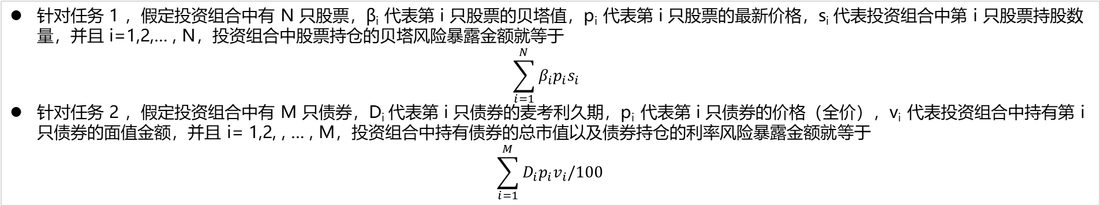
13.5
投资组合压力测试的编程
——以蓝筹股与利率债为案例
13.5.2 编程任务
任务1
导入包含 2019 年 1 月至 2021 年 11 月期间表 13-9 中的股票和沪深 300 指数日收盘价数据的 Excel 文件，计算投资组合中持有股票的总市值以及投资组合中股票持仓的贝塔风险暴露金额。
任务2
利用表 13-10 中的信息，计算投资组合中持有债券的总市值以及债券持仓的利率风险暴露金额，为了计算便利仅考虑债券的久期，暂不考虑凸性。
任务3
基于任务 1 和任务 2 计算得到的风险暴露金额，结合表 13-11 中设置的压力情景参数，依次计算在轻度压力情景、中度压力情景以及重度压力情景下，投资组合的盈亏金额以及收益率。
13.5.3 编程提示
针对任务 1 ，假定投资组合中有 N 只股票，β_{i} 代表第 i 只股票的贝塔值，p_{i} 代表第 i 只股票的最新价格，s_{i} 代表投资组合中第 i 只股票持股数量，并且 i=1,2,… , N，投资组合中股票持仓的贝塔风险暴露金额就等于
$$\sum_{i=1}^{N}{β_{i}p_{i}s_{i}}$$
针对任务 2 ，假定投资组合中有 M 只债券，D_{i} 代表第 i 只债券的麦考利久期，p_{i} 代表第 i 只债券的价格（全价），v_{i} 代表投资组合中持有第 i 只债券的面值金额，并且 i= 1,2, , … , M，投资组合中持有债券的总市值以及债券持仓的利率风险暴露金额就等于
$$\sum_{i=1}^{M}{D_{i}p_{i}v_{i}/100}$$

Slide 31
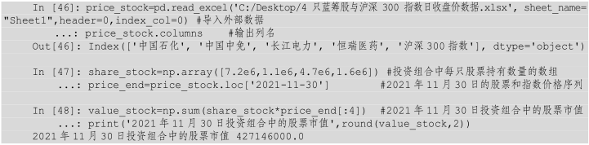

13.5
投资组合压力测试的编程
——以蓝筹股与利率债为案例
13.5.4 参考代码与说明
1．针对任务 1
通过左侧的输出可以得到，在 2021 年 11 月末， E 公司自营业务投资组合中的股票市值为 4.27亿元左右。

Slide 32
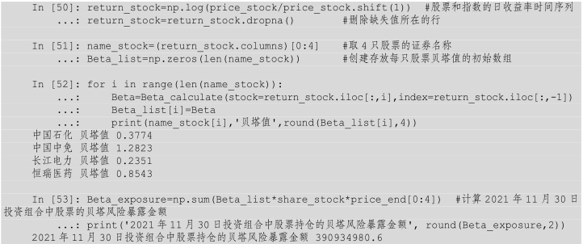
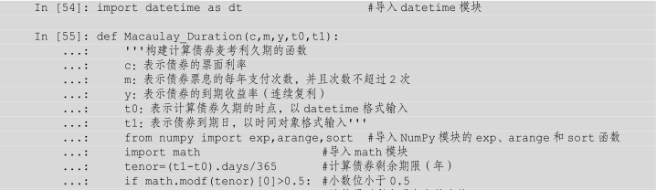
13.5
投资组合压力测试的编程
——以蓝筹股与利率债为案例
为了更加高效地计算每只股票的贝塔值，通过 Python 自定义一个计算股票贝塔值的函数Beta_calculate ，在该函数中只需要输入相关股票的收益率时间序列以及股票指数收益率时间序列就可以快速得出股票的贝塔值。
通过计算得到投资组合中股票持仓的贝塔风险暴露金额为 3.91 亿元左右，就数值而言略低于股票市
值 4.27 亿元，并且该风险暴露金额意味着当沪深 300 指数上涨 1% 时，投资组合中股票持仓将盈利 391 万
元（ 3.91 1% × 亿元 ）左右，相反当沪深 300 指数下跌 1% 时，投资组合中股票持仓将亏损 391 万元左右。
2．针对任务 2

Slide 33
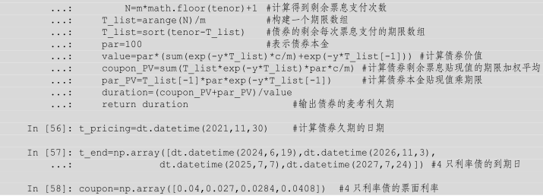
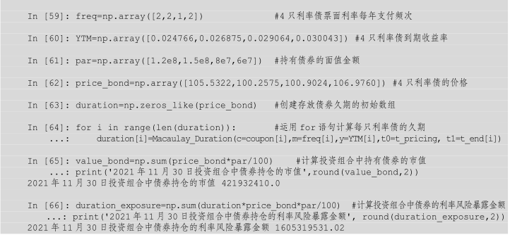
13.5
投资组合压力测试的编程
——以蓝筹股与利率债为案例
通过左侧的输出可以看到，在整个投资组合中，债券的市值约为 4.22 亿元，但是债券持仓的利率风险暴露金额则高达 16.05 亿元，原因是投资组合中配置的债券久期比较长。这也就意味着当债券到期收益率上涨 1 个基点（ 1 b.p. ）时，债券持仓将亏损 16.05 万元左右（ 16.05 0.01% × 亿元 ），相反当到期收益率下跌 1 个基点（ 1 b.p. ）时，债券持仓将盈利 16.05 万元左右。

Slide 34
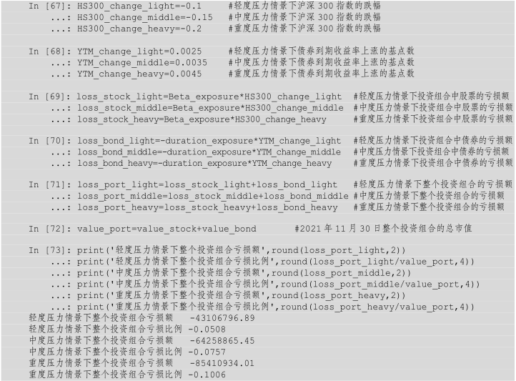
13.5
投资组合压力测试的编程
——以蓝筹股与利率债为案例
3．针对任务 3
为了更好地展示不同压力情景与投资组合盈亏情况之间的关系，根据以上计算的结果，表 13-12汇总并梳理了针对不同压力情景下整体投资组合的亏损金额与亏损比例。对于 E 公司的管理层而言，压力测试的结果可为整个公司做好应对极端情形的风险管控预案提供量化分析基础。
表 13-11 针对投资组合设置的压力情景以及相关参数
压力情景类型 | 未来一周沪深 300 指数下跌幅度 | 未来一周国债收益率上涨情况 | 整体投资组合 亏损金额 | 整体投资组合 亏损比例
轻度压力情景 | 下跌 10% | 上涨 25 个基点（b.p.） | −4310.68 万元 | −5.08%
中度压力情景 | 下跌 15% | 上涨 35 个基点（b.p.） | −6425.89 万元 | −7.57%
重度压力情景 | 下跌 20% | 上涨 45 个基点（b.p.） | −8541.09 万元 | −10.06%

Slide 35
13.6
信用风险价值的编程
——以 AAA 评级债券投资组合为案例
13.6.1 案例详情
背景介绍
F 公司是一家总部位于北欧的全球大型主权投资基金管理公司，其基金产品的宗旨是“为子子孙孙创造并守护金融财富”。受惠于该基金所在国家与中国之间紧密的双边关系，该基金管理公司长期重视对 A 股市场和债券市场的投资。截止到 2021 年 12 月 31 日，该基金配置的中国企业债券价值共计人民币 140 亿元，基于审慎的风险偏好，其全部配置了信用评级为 AAA 、发债主体是大型央企的企业债券，并且涉及 38 家发债主体，其中配置的中国石油化工集团有限公司（简称“中国石化”）发行的债券占比最大，达到 15% 。
假定你是该基金的执行委员会主席（ chairman of the executive board ），目前正在审核由固定收益投资部提交的中国企业债券投资组合评估报告，在该报告中运用了基于 Vasicek 模型的信用风险价值作为评估债券投资组合信用风险的指标，信用风险价值的持有期是 1 年、置信水平是 99.9% 。
在报告中提到，为了便于测算不同发债主体之间违约概率的相关性，运用了单因子的高斯相依（Copula ）模型，同时，将中国石化 A 股股票周收益率与中证全指周收益率之间的相关系数用于整体描述不同发债主体之间违约概率的相关性。因此，整理了 2016 年至 2021 年期间中国石化与中证全指的周收盘价数据并存放于 Excel 文件中，表 13-13 列出了部分周收盘价数据。
表 13-13 2016 年至 2021 年中国石化、中证全指的部分周收盘价数据
日期 | 中国石化 | 中证全指
2016-01-08 | 4.7700 | 4874.6500
2016-01-15 | 4.4600 | 4420.9880
2016-01-22 | 4.4700 | 4474.6310
…… | …… | ……
2021-12-17 | 4.2000 | 5951.2860
2021-12-24 | 4.2100 | 5896.6385
2021-12-31 | 4.2300 | 5969.8001
注：股票收盘价的单位是“元/股”。 数据来源：同花顺。 | 合计
同时，报告还提到，测算违约概率运用了中国债券信息网对外发布的 AAA 信用评级企业债到期收益率和国债到期收益率， 2021 年 12 月 31 日 1 年期 AAA 信用评级企业债到期收益率为 2.7483% ，1 年期国债到期收益率是 2.2429% ，并且假定 AAA 信用评级企业债的违约回收率为 70% 。
为了能够亲自验证报告中涉及的信用风险价值数据，你需要运用 Python 完成以下 4 个编程任务。

Slide 36
13.6
信用风险价值的编程
——以 AAA 评级债券投资组合为案例
13.6.2 编程任务
任务1
为了能够迅速地测算出整个投资组合的信用风险价值或者单只债券对整体信用风险价值的贡献金额，需用通过 Python 自定义一个函数。
任务2
导入存放 2016 年至 2021 年期间中国石化与中证全指周收盘价数据的 Excel 文件，计算该股票与指数周收益率之间的相关系数，该相关系数将用于整体衡量债券投资组合不同发债主体之间违约的相关性。
任务3
运用债券利差测算 AAA 信用评级企业债的违约概率，需要注意在测算违约概率时，期限长度与信用风险价值的持有期保持一致，也就是 1 年。
任务4
结合任务 1 的自定义函数、任务 2 测算的违约相关性以及任务 3 得到的违约概率，测算该债券投资组合整体的信用风险价值；此外，中国石化的企业债券是该债券投资组合中持仓占比最大的单只债券，因此测算该债券对于投资组合整体信用风险价值的贡献金额。
13.6.3 编程提示
为了编程的需要，下面给出关于信用风险价值的数学表达式。同时做出两个具有相等性的假设：一是每只债券的违约概率都是相等的，二是每两只债券之间的相关系数也都相等。

Slide 37
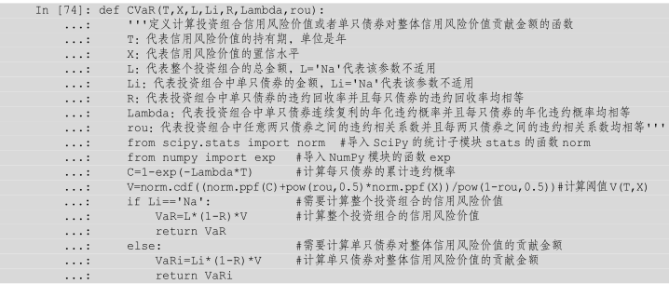
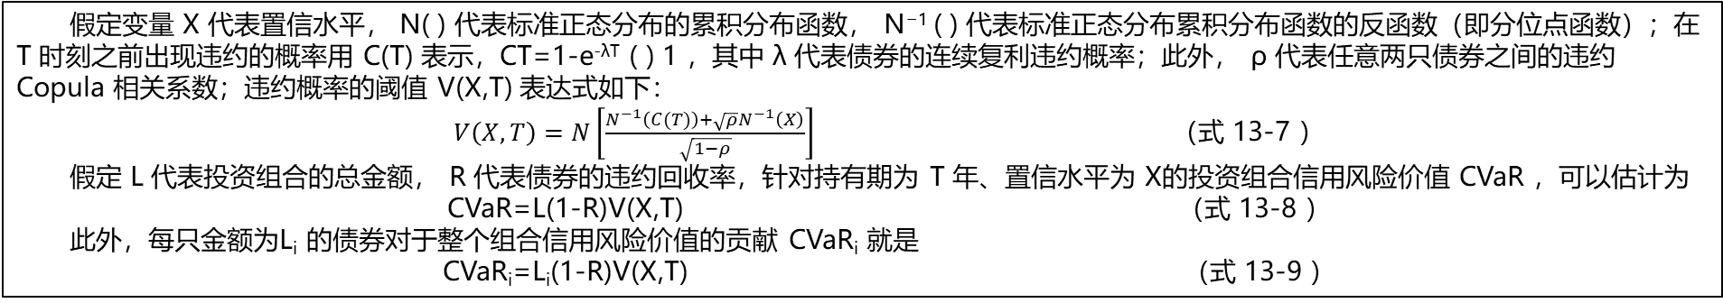
13.6
信用风险价值的编程
——以 AAA 评级债券投资组合为案例
假定变量 X 代表置信水平， N( ) 代表标准正态分布的累积分布函数， N⁻¹ ( ) 代表标准正态分布累积分布函数的反函数（即分位点函数）；在 T 时刻之前出现违约的概率用 C(T) 表示，CT=1-e^{-λT} ( ) 1 ，其中 λ 代表债券的连续复利违约概率；此外， ρ 代表任意两只债券之间的违约 Copula 相关系数；违约概率的阈值 V(X,T) 表达式如下：
$V\left(X,T\right)=N\left[\frac{N^{−1}\left(C(T)\right)+\sqrt{ρ}N^{−1}\left(X\right)}{\sqrt{1−ρ}}\right]$ （式 13-7 ）
假定 L 代表投资组合的总金额， R 代表债券的违约回收率，针对持有期为 T 年、置信水平为 X的投资组合信用风险价值 CVaR ，可以估计为
CVaR=L(1-R)V(X,T) （式 13-8 ）
此外，每只金额为L_{i} 的债券对于整个组合信用风险价值的贡献 CVaR_{i} 就是
CVaR_{i}=L_{i}(1-R)V(X,T) （式 13-9 ）
13.6.4 参考代码与说明
1．针对任务 1
在以上自定义的函数 CVaR 中，输入持有期、置信水平、整个投资组合的总金额、投资组合中
的单只债券的金额、违约回收率、年化违约概率以及违约相关系数等参数，就可以测算出整个投资
组合的信用风险价值或者单只债券对整体信用风险价值的贡献金额。

Slide 38

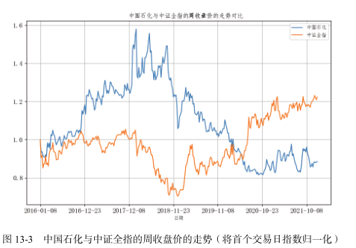
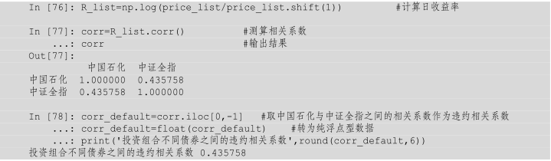
13.6
信用风险价值的编程
——以 AAA 评级债券投资组合为案例
2．针对任务 2
通过计算得到投资组合中股票持仓的贝塔风险暴露金额为 3.91 亿元左右，就数值而言略低于股票市
值 4.27 亿元，并且该风险暴露金额意味着当沪深 300 指数上涨 1% 时，投资组合中股票持仓将盈利 391 万
元（ 3.91 1% × 亿元 ）左右，相反当沪深 300 指数下跌 1% 时，投资组合中股票持仓将亏损 391 万元左右。
从以上的运算结果不难看到，在债券投资组合中，任意两只债券之间的违约相关系数均假定是完全相等的，并且约等于 0.4358 。

Slide 39
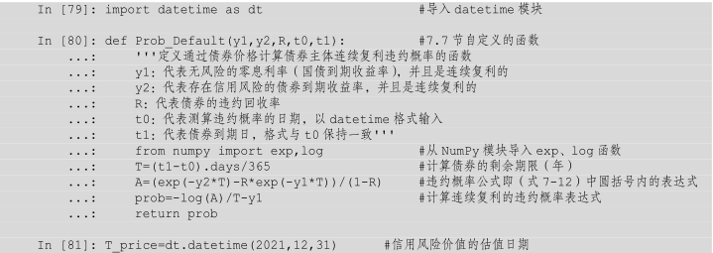
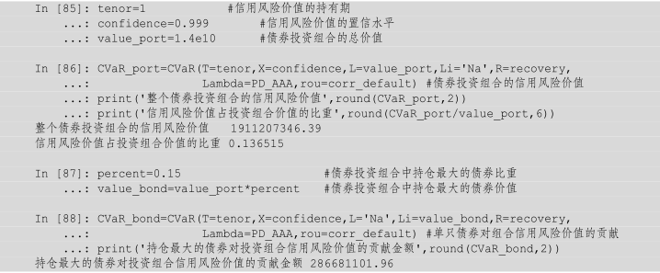
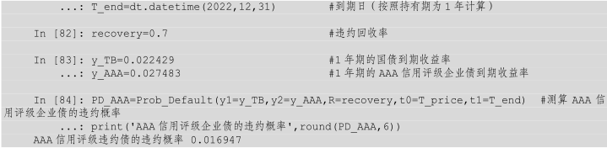
13.6
信用风险价值的编程
——以 AAA 评级债券投资组合为案例
3．针对任务 3
4．针对任务 4
从以上的运算可以看到，整个投资组合的信用风险价值高达 19.11 亿元，占整个投资组合价值的比重约为 13.65% 。同时，中国石化的企业债券作为持仓最大的债券，对投资组合信用风险价值
的贡献金额约为 2.87 亿元。
通过以上的运算可以得到，信用评级 AAA 的企业债违约概率是 1.6947% 。

Slide 40
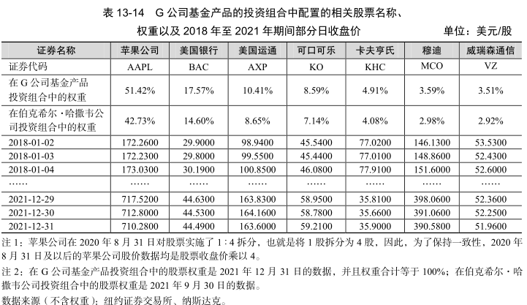
13.7
压力风险价值的编程
——以伯克希尔·哈撒韦公司重仓股为案例
13.7.1 案例详情
背景介绍
G 公司是总部位于美国内布拉斯加州奥马哈（ Omaha ）的一家资产管理公司，该公司管理层中的多位成员是投资大师沃伦·巴菲特（ Warren Buffett ）的忠实拥趸。为了向大师致敬，该公司近期推出了一款模仿巴菲特的伯克希尔·哈撒韦公司（ Berkshire Hathaway Inc. ）的投资组合进行资产配置的基金产品。
2021 年 11 月 15 日伯克希尔·哈撒韦公司向美国证券交易委员会提交的 13F 持仓报告（ Form13F ）显示，截止到 2021 年 9 月末，在公司投资组合中，权重排名前 7 位的重仓股依次是苹果、美国银行、美国运通、可口可乐、卡夫亨氏、穆迪以及威瑞森通信。因此， F 公司的这款基金就仅配置这 7 只股票，采用的配置策略就是将伯克希
尔·哈撒韦公司投资组合中这些股票的权重等比例放大
并且权重之和等于 100% 。
表 13-14 列出了 2021 年 12 月末该基金在投资组合
中配置的相关股票权重、这些股票对应于当年 9 月末
伯克希尔·哈撒韦公司投资组合中的权重以及 2018 年
至 2021 年期间部分日收盘价，全部股价数据存放于
Excel 文件中。此外， 2021 年 12 月末 G 公司该基
金投资组合的市值是 6 亿美元。
假定你是 G 公司的董事会主席，正在审阅公司关于该基金投资组合的风险管理报告。在该报告中，列出了投资组合的风险价值和压力风险价值（ stressed VaR ），为了亲自验证这些风险价值数据的准确性，你需要运用 Python 完成 3 个编程任务。

Slide 41
13.7
压力风险价值的编程
——以伯克希尔·哈撒韦公司重仓股为案例
13.7.2 编程任务
任务1
导入包含 2018 年至 2021 年期间股票日收盘价数据的 Excel 文件，对股票日收盘价进行可视化（将 2018 年首个交易日价格归一化），并且计算这些股票的平均年化收益率、收益率的年化波动率以及收益率的相关系数。
任务2
运用 13.1 节至 13.3 节中自定义的计算风险价值的函数，依次采用方差 - 协方差法、历史模拟法以及蒙特卡罗模拟法（模拟 100 万次），计算持有期分别为 1 天和 10 天、置信水平分别为95% 和 99% 的投资组合风险价值。
任务3
在 2007 年至 2008 年期间，美国爆发了震惊全球的次贷危机，这次危机对欧美股市产生了严重的负面影响，导致欧美主要股票指数大幅下跌，表 13-15 梳理了 2007 年至 2008 年期间欧美主要股指的跌幅情况。因此，将 2007 年至 2008 年作为压力期间，导入包含 2007 年至 2008 年期间股票日收盘价数据的 Excel 文件，计算持有期分别为 1 天和 10 天、置信水平分别为 95% 和 99%的投资组合压力风险价值。需要注意的是，卡夫亨氏是由卡夫食品与亨氏公司于 2015 年合并成立的新公司，并且新公司股票于 2015 年 7 月 6 日在纳斯达克挂牌交易，这次合并由卡夫食品占据主导地位，因此在测算压力风险价值的过程中，选取了 2007 年至 2008 年期间卡夫食品的股票价格。
表 13-15 2007 年至 2008 年期间欧美主要股指的跌幅
指数名称 | 道琼斯指数 | 标普500指数 | 纳斯达克综指 | CAC40 指数 | 富时 100 指数 | DAX 指数 | 多伦多综指
所属国家 | 美国 | 美国 | 美国 | 法国 | 英国 | 德国 | 加拿大
区间涨跌幅 | −29.58% | −36.31% | −34.71% | −41.93% | −28.72% | −27.08% | −30.37%
数据来源：同花顺。

Slide 42
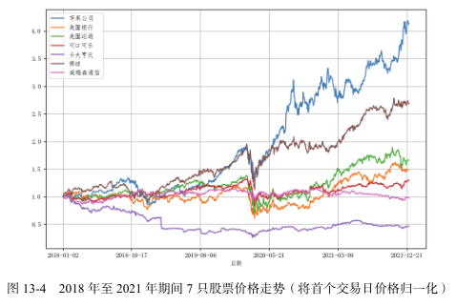

13.7
压力风险价值的编程
——以伯克希尔·哈撒韦公司重仓股为案例
13.7.3 编程提示
压力风险价值是指当市场变量处于一定压力条件（比如极端市场行情）时，通过历史模拟法计算得到的风险价值。根据该定义可知，计算压力风险价值的建模思路与 13.2 节中运用历史模拟法计算风险价值的思路是比较相似的。当然，计算压力风险价值的关键与核心是如何寻找到合适的压力期间，最常规的做法是直接选取在现实金融市场中出现极端事件的期间，例如， 1997 年的亚洲金融危机、2001 年美国“ 9 · 11 ”恐怖袭击、美国次贷危机、欧洲主权债务危机（简称“欧债危机”）等事件发生的期间。在本案例中，选取了美国次贷危机期间的股票价格数据作为测算压力风险价值的依据。
13.7.4 参考代码与说明
1．针对任务 1
在从图 13-4 中不难看出，在 2018 年至 2021 年期间内，这 7 只股票中苹果公司和穆迪的走势相对比较强劲，卡夫亨氏的表现最不尽如人意。

Slide 43
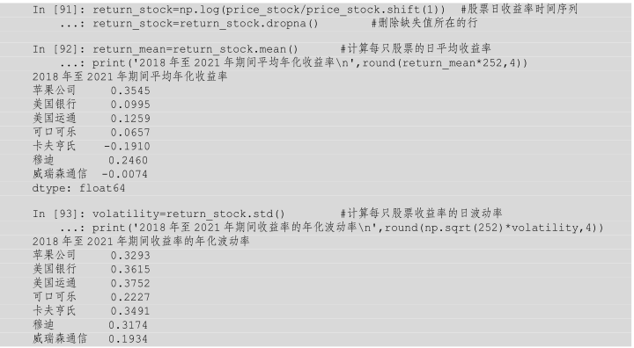
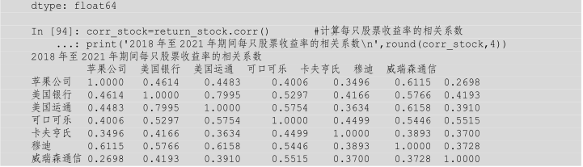
13.7
压力风险价值的编程
——以伯克希尔·哈撒韦公司重仓股为案例
基于以上的计算结果可以发现，在 2018 年至 2021 年期间，只有卡夫亨氏和威瑞森通信的年化平均收益率为负数，其他股票的年化平均收益率均为正数 .
同时，就波动率而言，只有可口可乐、威瑞森通信的波动率低于 30% ，其他 5 只股票的波动率均超过 30% ，美国运通的波动率最高。
此外，从相关系数的角度分析，美国银行、美国运通以及穆迪这 3 只与金融行业息息相关的股票相关性较高。这在一定程度上表明，巴菲特投资的部分重仓股存在较高的收益相关性，风险分散化程度并不是很高。

Slide 44
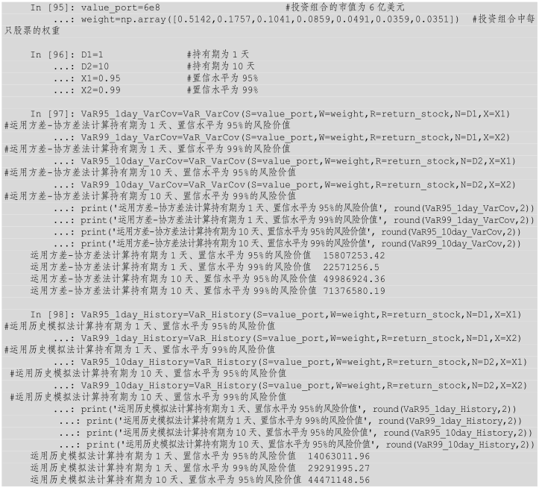
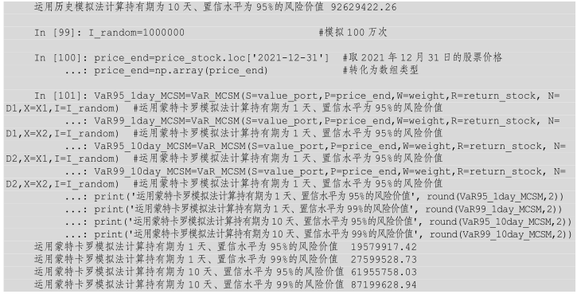
13.7
压力风险价值的编程
——以伯克希尔·哈撒韦公司重仓股为案例
2．针对任务 2

Slide 45

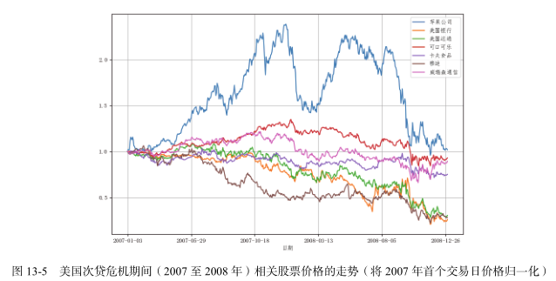
13.7
压力风险价值的编程
——以伯克希尔·哈撒韦公司重仓股为案例
3．针对任务 3
从图 13-5 中不难看出，由于次贷危机源于美国金融机构对信用衍生产品的滥用，因此此次危机对金融机构股价的负面影响是最大的。在次贷危机期间，美国银行、美国运通以及穆迪的股价大幅跳水并且下跌幅度超过 70% 。相比之下，苹果公司和可口可乐的股价上演了过山车式的行情，它们在 2018 年末的股价接近于 2017 年初。

Slide 46
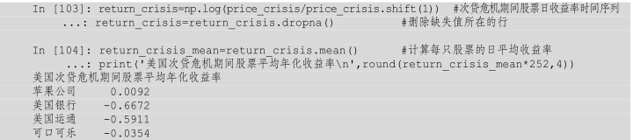
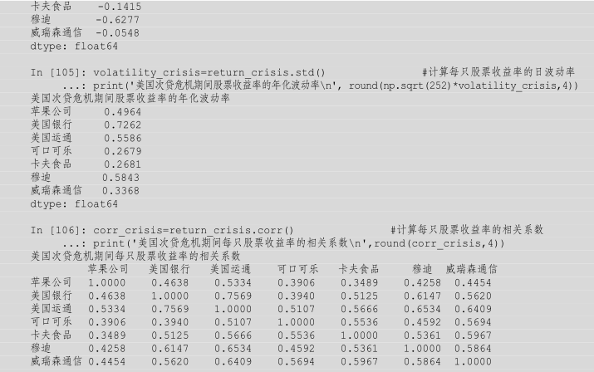
13.7
压力风险价值的编程
——以伯克希尔·哈撒韦公司重仓股为案例

Slide 47
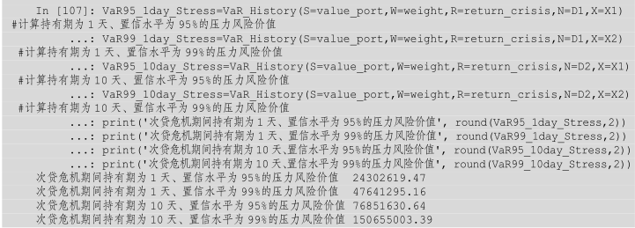
13.7
压力风险价值的编程
——以伯克希尔·哈撒韦公司重仓股为案例
为了便于对比分析，表 13-16 整理了前面任务 2 和任务 3 输出的关于风险价值的计算结果。从表中可以比较清晰地看到，压力风险价值要远远高于正常条件下计算得到的风险价值。
表 13-16 运用不同方法计算得到的风险价值以及压力风险价值
持有期与置信水平 | 运用方差-协方差法计 算得到的风险价值 | 运用历史模拟法计 算得到的风险价值 | 运用蒙特卡罗模拟法计算得到的风险价值 | 压力风险价值
持有期为 1 天、置信水平为 95% | 1580.73 万美元 | 1406.30 万美元 | 1957.99 万美元 | 2430.26万美元
持有期为 1 天、置信水平为 99% | 2257.13 万美元 | 2929.20 万美元 | 2759.95 万美元 | 4764.13万美元
持有期为 10 天、置信水平为 95% | 4998.69 万美元 | 4447.11 万美元 | 6195.58 万美元 | 7685.16万美元
持有期为 10 天、置信水平为 99% | 7137.66 万美元 | 9262.94 万美元 | 8719.96 万美元 | 1.51 亿美元
注：由于是随机抽样，因此每次运用蒙特卡罗模拟法得到的风险价值是存在差异的。
因此，通过以上的分析，可以做出这样的推断：在爆发金融危机的极端市场中，即便是顶级投资大师的重仓股也会面临较高的亏损，而这恰好印证了“覆巢之下，焉有完卵”。因此，金融风险十分重要，风险管理的重要性也就不言而喻了。

Slide 48
13.8
本章小结
本章从单一的金融产品拓展到整个投资组合，案例围绕着测度投资组合的风险价值这一极其重要的风险管理工具展开。读者通过本章 7 个原创案例共计 22 个编程任务，可掌握如下的知识点以及技能。
（1 ）测度市场风险价值。
在正常市场条件下，测度市场风险价值的方法包括方差 - 协方差法、历史模拟法以及蒙特卡罗模拟法这 3 种，运用不同的方法所得到的风险价值存在着差异。
（2 ）风险价值模型检验。
可通过对模型测算得到的风险价值结果与投资组合实际交易日发生的损益进行比较，从而检验风险价值模型的可靠性。通常以亏损金额超过风险价值的交易日天数占样本期间交易日天数的比重作为衡量标准，该比重大于 1 减去置信水平，表明模型不可接受；相反，该比重小于1 减去置信水平，就表明模型是可以接受的。
（3 ）投资组合压力测试。
压力测试的情景通常可以划分为轻度情景、中度情景以及重度情景这3 类，可根据不同的情景测算投资组合可能面临的亏损。压力测试是风险价值模型的有益补充。
（4 ）测度信用风险价值。
信用风险价值与市场风险价值之间存在着较大的差异，在测度信用风险价值的过程中，需要测算出投资组合中单个资产的违约概率以及不同资产之间的违约相关系数。
（5 ）测度压力风险价值。
压力风险价值是通过历史模拟法测算出的在一定压力市场（极端市场）条件下的风险价值，选择的压力市场条件可以借鉴过往金融市场中已经出现过的极端市场条件。
到这里，你已经完成了对本书全部的 119 个原创编程案例的练习，相信你已经能够娴熟和自如地运用 Python 开展日常的金融分析与风险管理工作了。

Slide 49
谢 谢
主讲老师 XXX

